Slide 1
장르 기반 영화 추천 사이트
<Movie World>
광주 2반
팀장 : 이동주
팀원 : 박세호

Slide 2
01. 팀원 정보 및 업무 분담 내역
이동주
박세호
역할 : 팀장
담당 업무
- 데이터 베이스 구조 설계
Django drf articles 모델링 및 코드 작성
Vue Navbar 구조 설계 및 코드 작성
Vue articles 구조 설계 및 코드 작성
영화추천 알고리즘 설계 및 코드작성
역할 : 팀원
담당 업무
- 데이터 베이스 구조 설계
Django drf movies 모델링 및 코드작성
Vue homeview 설계 및 코드작성
Vue router Url 설계 및 코드 작성
Vue movies 구조 설계 및 코드 작성
영화 추천 알고리즘 설계 및 코드 작성

Slide 3
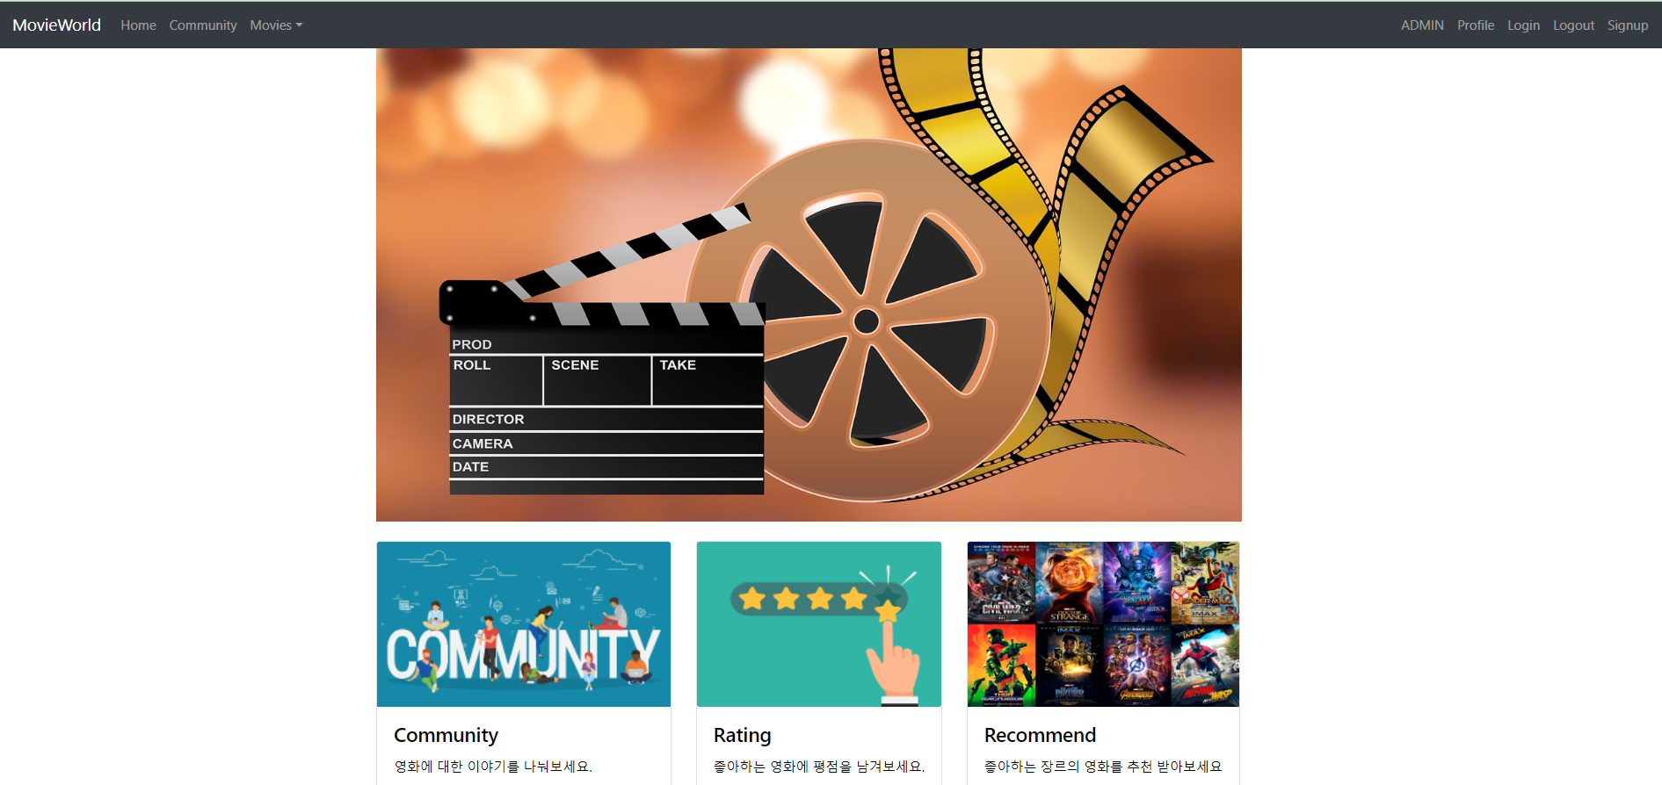
02. 목표서비스 구현 및 실제 구현 정도
Home 화면
- 구현 항목
비동기적 구현을 우선 순위
Router를 활용한 View간 비동기적 이동
구현 정도 80%
1. currentUser가 아닌 User Profile 상에서 currentUser Profile로 이동 되지 않는 문제.

Slide 4
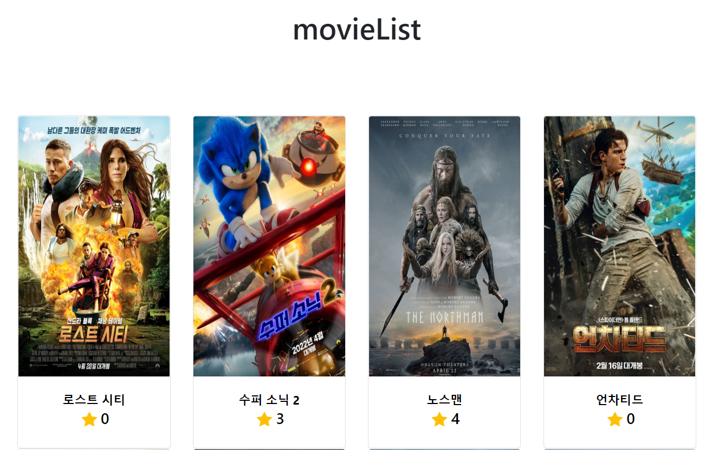
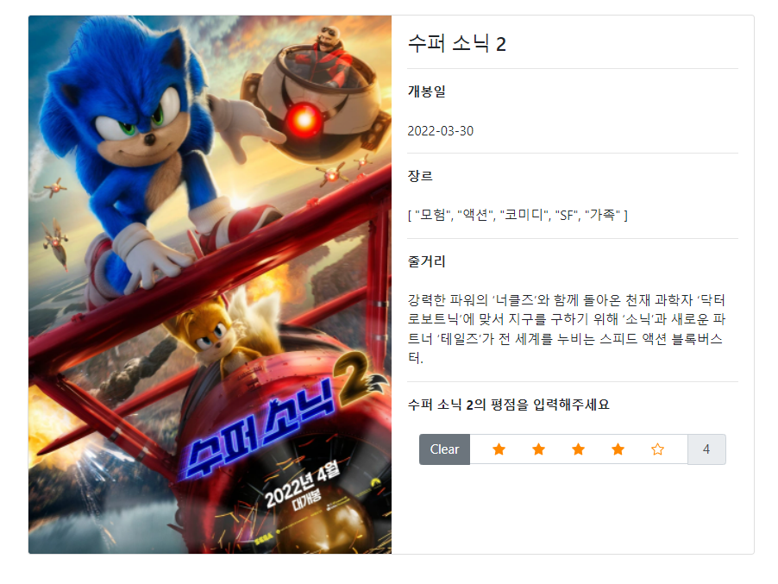
02. 목표서비스 구현 및 실제 구현 정도
Movie List
영화 전체 리스트에 해당 영화의 유저 평점 평균출력
User – Movie 의 영화 평점(Rating) CRUD 비동기적으로 작동

Slide 5
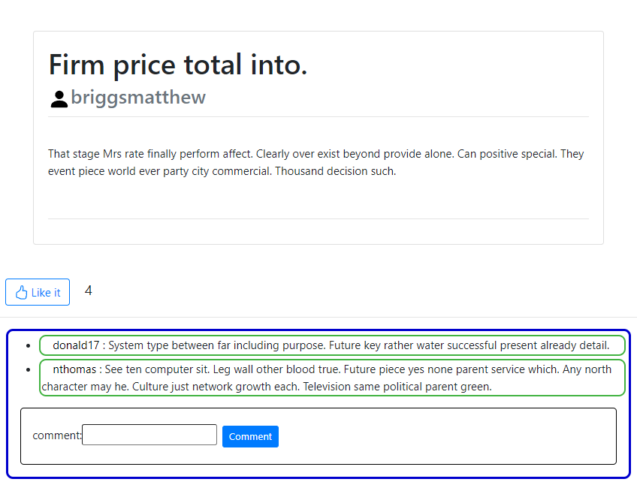
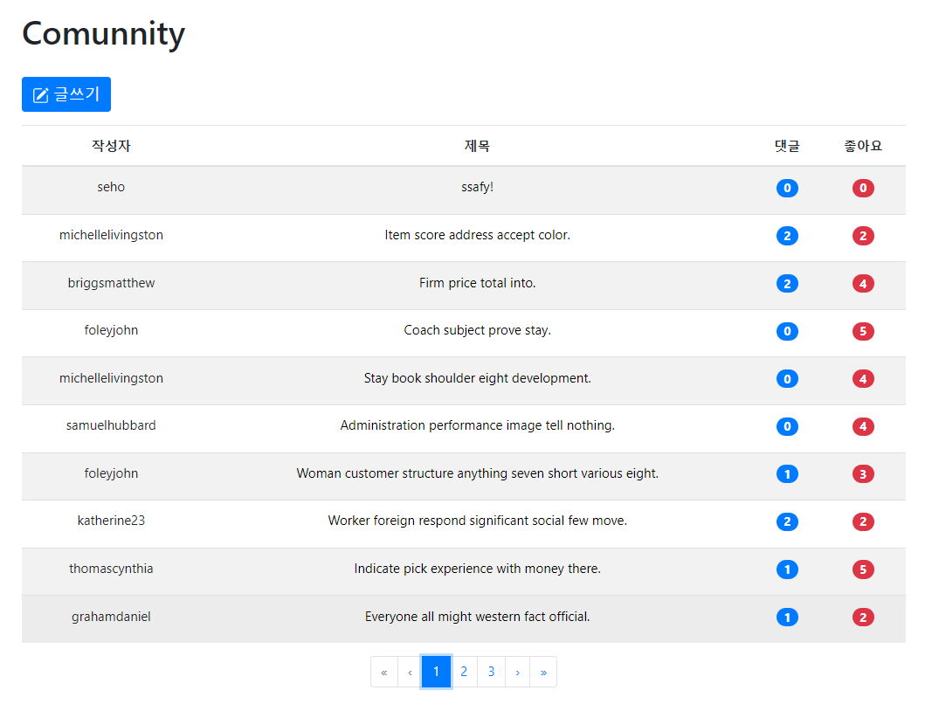
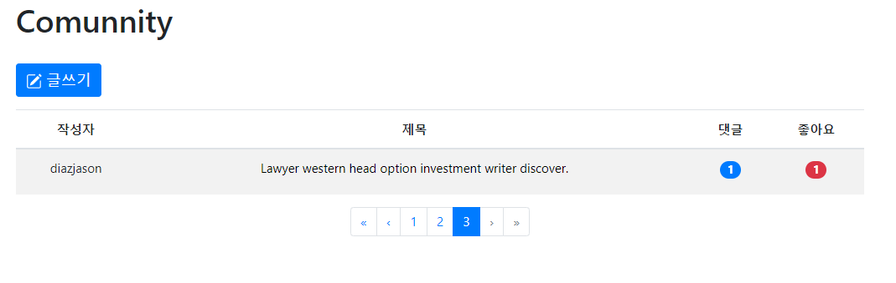
02. 목표서비스 구현 및 실제 구현 정도
Article
Article 의 CRUD, 좋아요, Comment CRUD
비동기적 Pagination

Slide 6
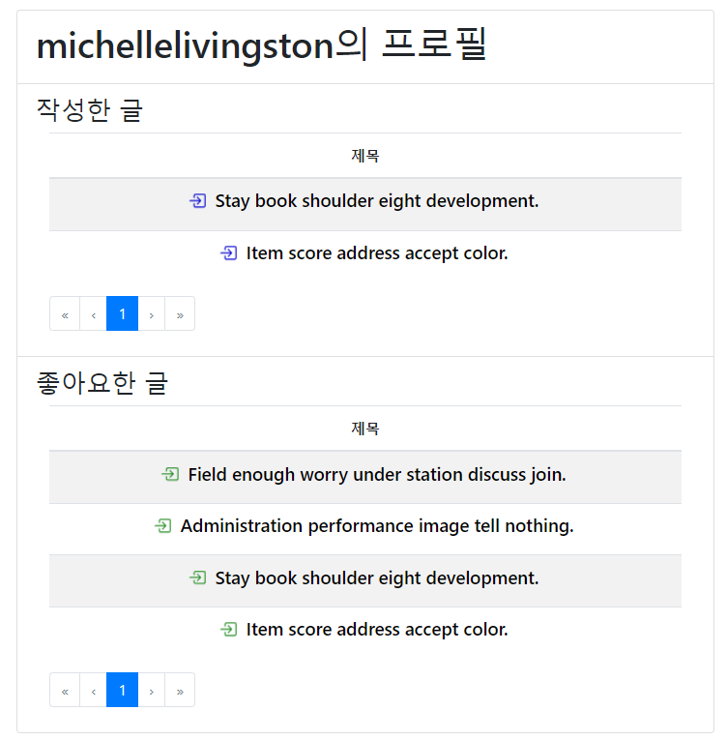
02. 목표서비스 구현 및 실제 구현 정도
Profile
User Profile에서 해당 User가 작성한 글, 좋아요한 글의 table 및 pagination 구현
- 미구현 항목
User-User 팔로우 기능
User Profile에서 currentUser Profile로의 router 이동

Slide 7
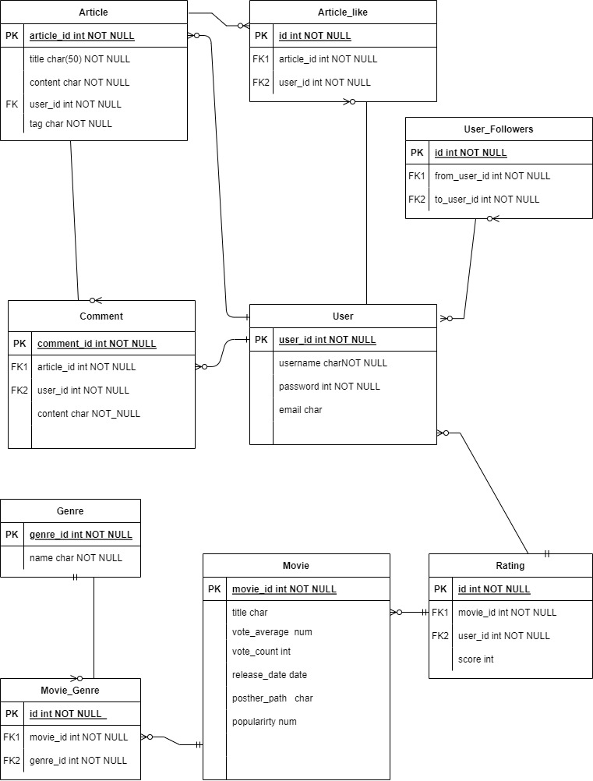
03. 데이터 베이스 모델링(ERD)
Article : 게시글
Comment : 댓글
Article_like : 게시글의 좋아요
Movie : 영화
Genre : 영화의 장르
Rating : 유저들이 평가한 평점

Slide 8
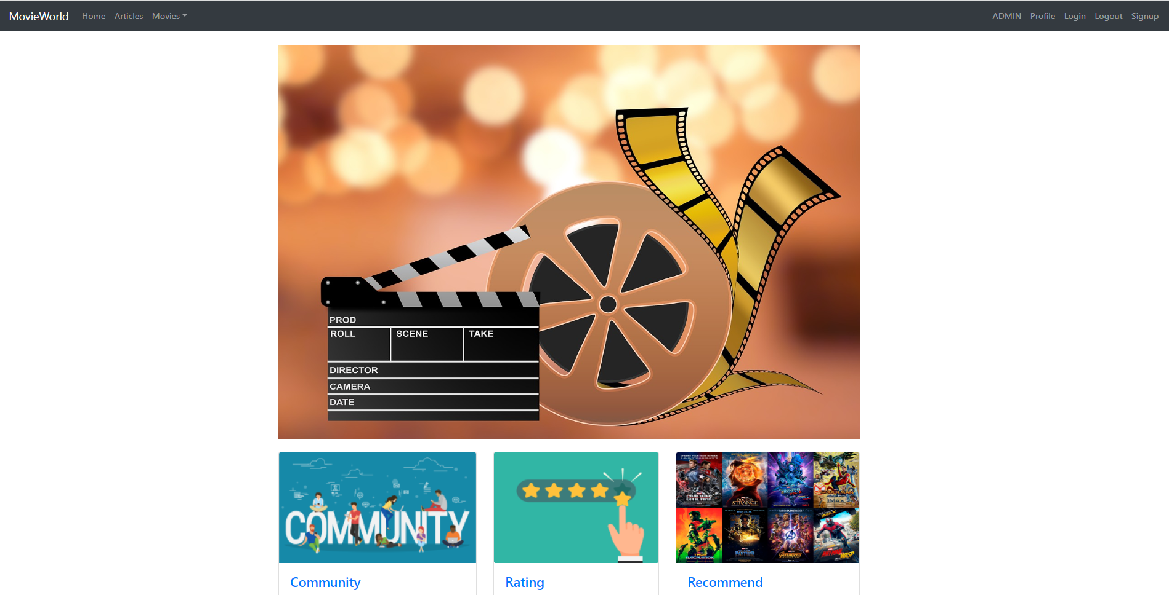
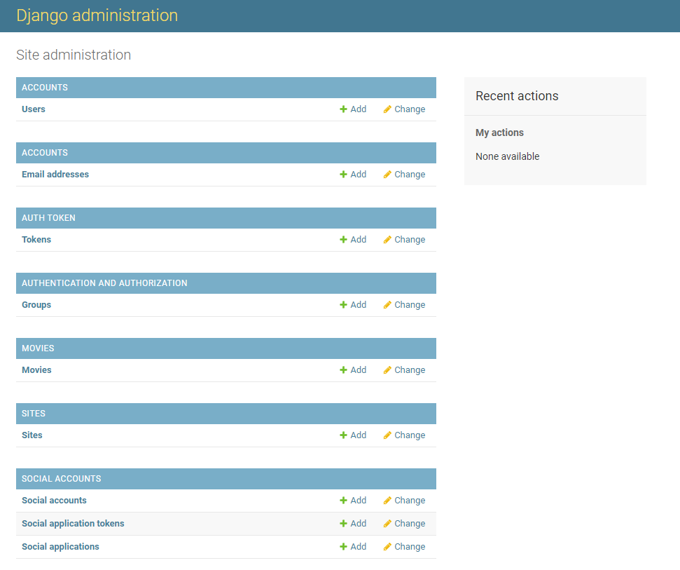
04. 필수기능
관리자 뷰

Slide 9
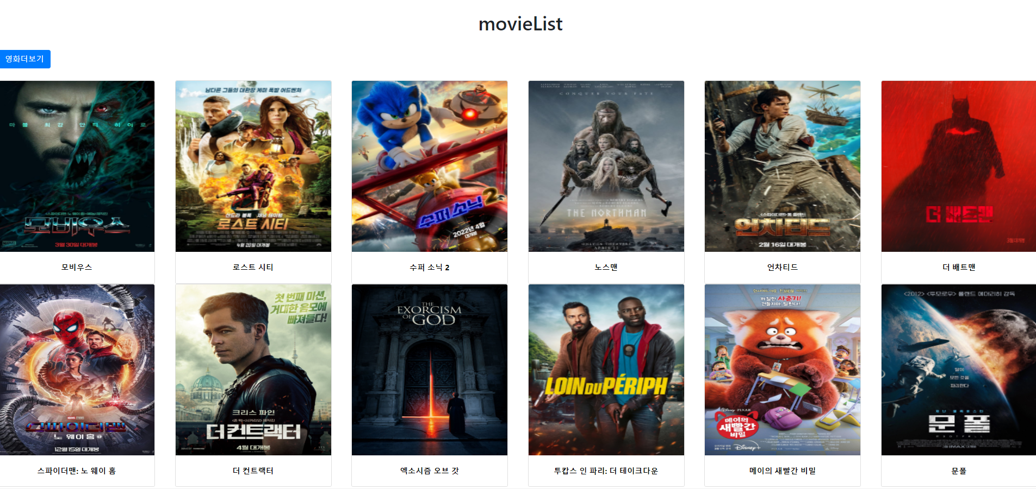
04. 필수기능
영화정보

Slide 10
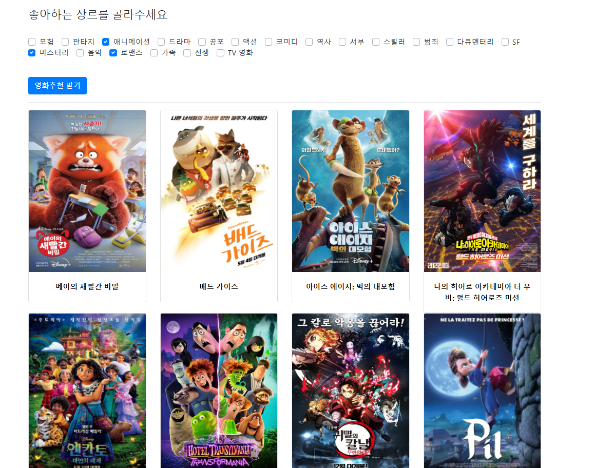
04. 필수기능
영화 추천 알고리즘

Slide 11
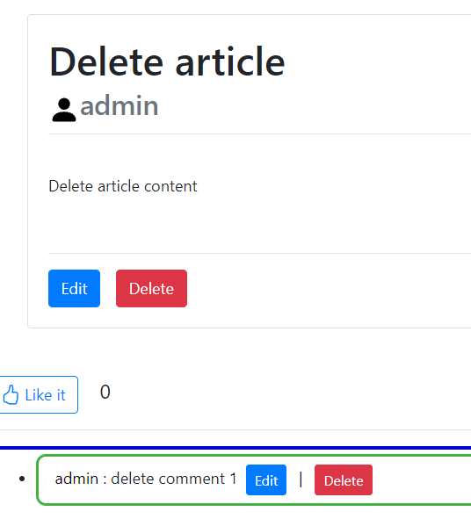
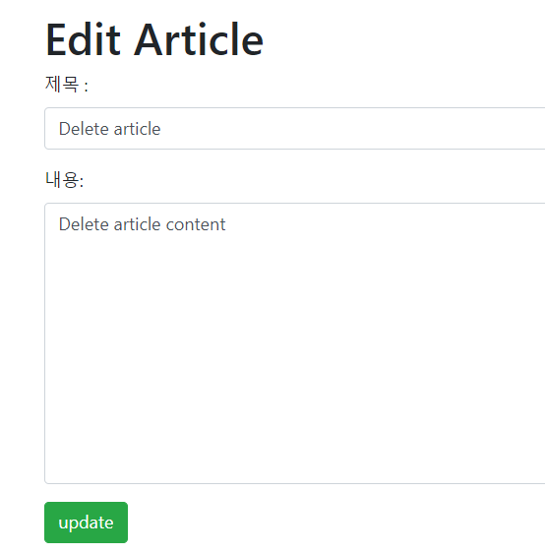
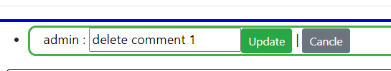
04. 필수기능
Community

Slide 12
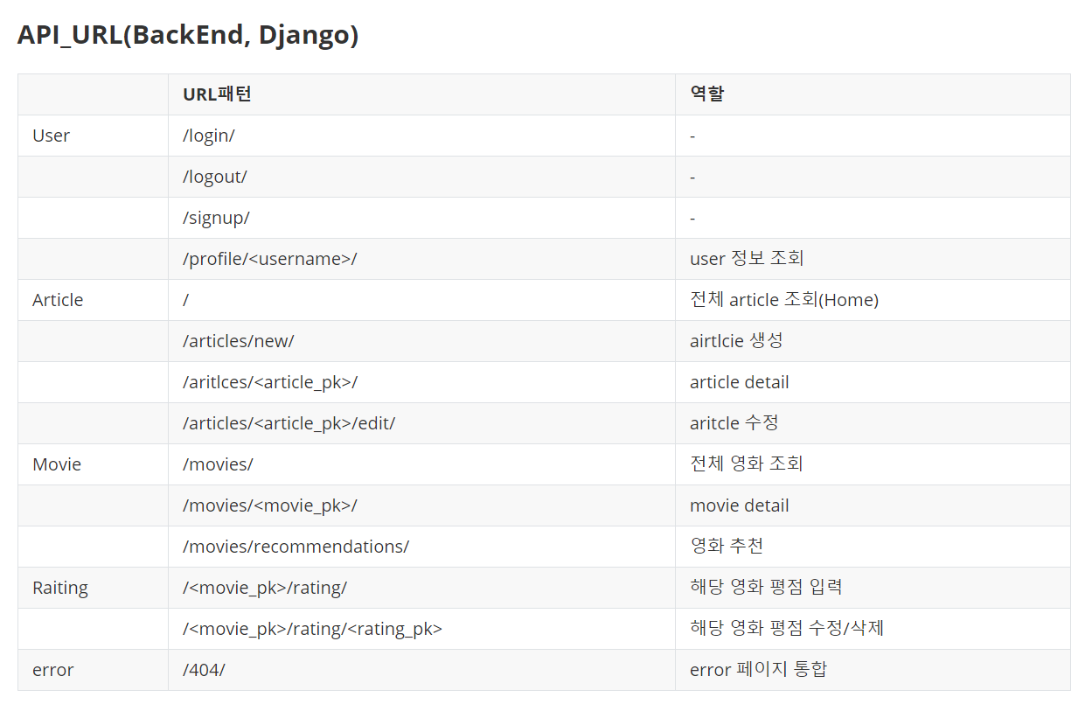
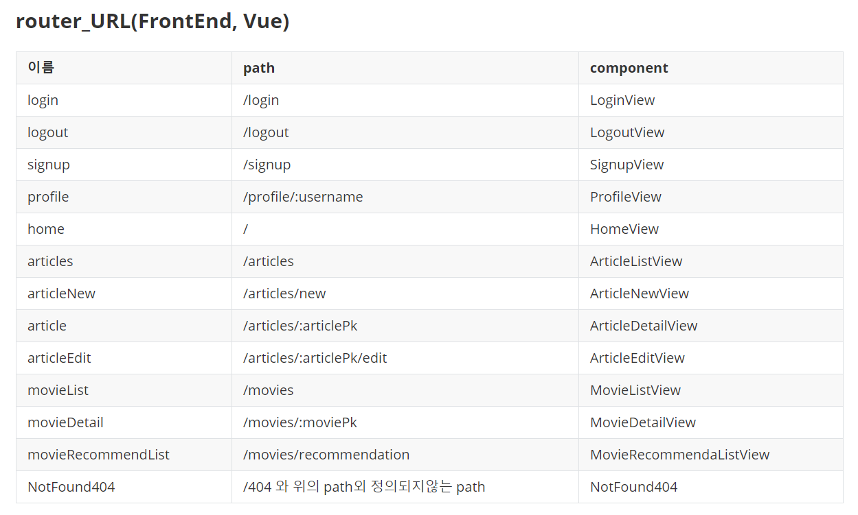
04. 필수기능
URLS
- URL/ Router URL

Slide 13
05. 느낀점
이동주
박세호
“웹페이지 구현을 처음부터 끝까지 해보면서
중간중간에 생각지도 못했던 오류들이 발생해
시간을 보내고 계획했던 내용이 제대로 구현되지 않는 등 힘든점이 있었지만 팀원과 함께 소통하며
잘 마무리 지을 수 있어서 좋았습니다.
앞으로 이러한 프로젝트 기회가 있다면
더욱 잘하고 싶습니다.”
“프로젝트를 처음으로 제대로 하게 된 경험이었다. 첫번째로 일정과 계획을 명확히 세우고, 할 수 있다면 되도록 빨리 하는게 좋다고 생각했다. 기능을 구현하는 과정에서 또 다른 문제가 발생할 수 있기 때문이다.
두번째로는 웹 개발도 중요하지만 알고리즘과 논리 능력도 중요함을 깨 달았다. 웹 개발을 공부하면서 알고리즘 또한 놓지 않아야겠다.”

